Slide 1
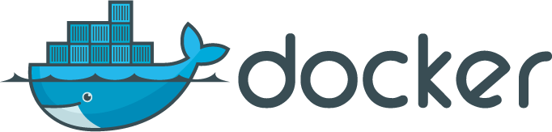
Konteneryzacja aplikacji

Slide 2
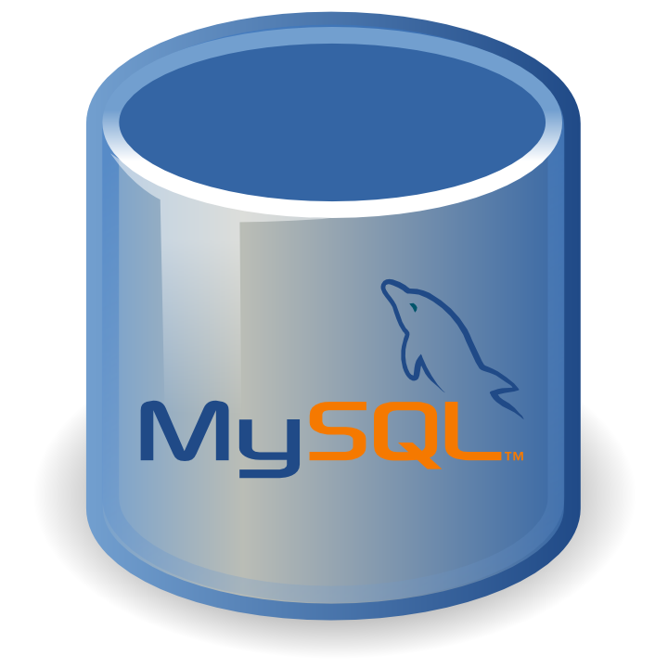
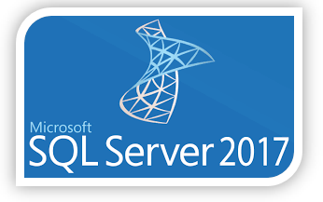
Konteneryzacja baz danych

Slide 3
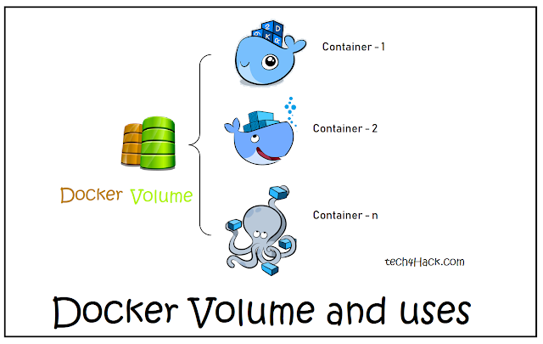
Managed volumes

Slide 4
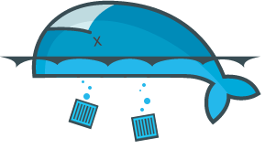
Czyszczenie zasobów
Docker container prune
Docker volume prune
Docker volume rm $(docker volume ls -qf dangling=true)
Docker images prune
Docker system prune

Slide 5
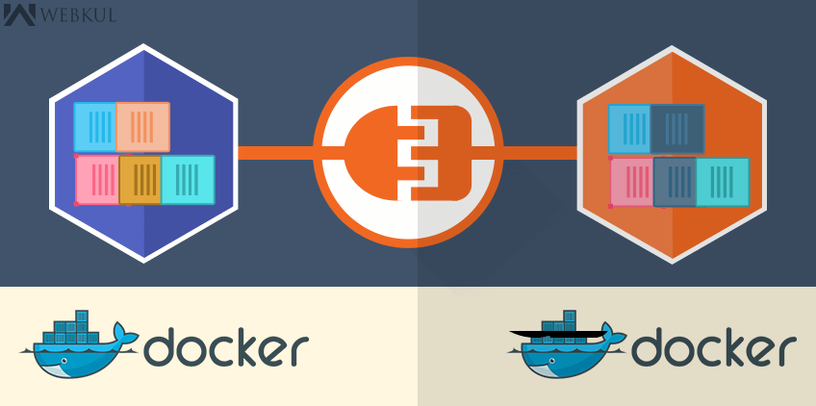
Docker container linking
Legacy linking
Bridge network

Slide 6
Docker linking by name (legacy linking)
1. Uruchomienie kontenera z przypisaną nazwą
2. Połączenie z uruchomionym kontenerem poprzez nazwę
3. Powtórzyć dla kolejnych kontenerów

Slide 7

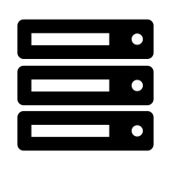
Docker – Bridge network
Grupa 1
Host
Grupa 2

Slide 8
Docker – Bridge network
1. Utworzenie Bridge network
2. Uruchomienie kontenerów w Bridge network

